Slide 1


Реформування системи
державного нагляду (контролю)
у сфері охорони довкілля
КОМАНДА ПІДТРИМКИ РЕФОРМ
Вячеслав Потапенко
Роман Шахматенко
Людмила Запухляк
Київ 2017

Slide 2




ДЕРЖАВНА СЛУЖБА ОХОРОНИ ДОВКІЛЛЯ
ДЕРЖАВНА СЛУЖБА ОХОРОНИ
ДОВКІЛЛЯ (ДЕРЖАВНА ПРИРОДООХОРОННА СЛУЖБА) – НОВИЙ ПРАВООХОРОННИЙ ОРГАН
ВІД ХАОТИЧНИХ ПЕРЕВІРОК –
ДО РИЗИК-ОРІЄНТОВАНОГО МЕТОДУ
ЗДІЙСНЕННЯ КОНТРОЛЮ
ЗА ПІДПРИЄМСТВАМИ
ОСНОВНИЙ ПРИНЦИП –
ЗАБРУДНЮВАЧ ПЛАТИТЬ
ОБ’ЄДНАНІ ТЕРИТОРІАЛЬНІ ГРОМАДИ
В ПРОЦЕСІ ДЕЦЕНТРАЛІЗАЦІЇ ОТРИМУЮТЬ
РЕАЛЬНІ ПРАВА ТА ІНСТРУМЕНТИ НАГЛЯДУ ЗА ОХОРОНОЮ ДОВКІЛЛЯ
ДСОД (ДЕРЖЕКОБЕЗПЕКА) ЗМОЖЕ БРАТИ УЧАСТЬ У КРИМІНАЛЬНИХ ПРОВАДЖЕННЯХ В ЯКОСТІ ПОТЕРПІЛОГО
ЗЕЛЕНА ВАРТА – РЕАЛЬНА
ОХОРОНА ДОВКІЛЛЯ
МІСЦЕВИХ ГРОМАД (ОТГ)
ЕКОЛОГІЧНИЙ МОНІТОРИНГ – НЕВІД’ЄМНА ЧАСТИНА ПРИРОДООХОРОННОГО НАГЛЯДУ

Slide 3

Реформування системи державного нагляду (контролю) у сфері охорони довкілля
Державна система екологічного моніторингу
1

Slide 4












МОНІТОРИНГ ДОВКІЛЛЯ
ПОВІТРЯ
ВОДА
ЗЕМЛЯ
ЖИВІ РЕСУРСИ
Держгеокадастр
Держводагентство
Держлісагентство
Держпродспоживслужба
Мінрегіонбуд
Підприємства, установи та організації, обласні адміністрації
Мінагрополітики
МОЗ
ДСНС
інформація
функції
ДСОД
Мінприроди
АНАЛІЗ ТА СИСТЕМАТИЗАЦІЯ ІНФОРМАЦІЇ, ПРОГНОЗУВАННЯ ЗМІН,
СКЛАДАННЯ ТА ВЕДЕННЯ ІНФОРМАЦІЙНИХ РЕЄСТРІВ

Slide 5




УСУНЕННЯ ДУБЛЮВАННЯ ФУНКЦІЙ
ФУНКЦІЇ, ЩО ПЕРЕДАЮТЬСЯ ДО ДСОД
ДЕРЖПРОДСПОЖИВ-
СЛУЖБА
ДЕРЖРИБАГЕНТСТВО
ДЕРЖГЕОНАДРА
ДЕРЖЛІСАГЕНТСТВО
Здійснення державного геологічного контролю
Здійснення державного нагляду (контролю) в галузі ведення лісового і мисливського господарств та полювання;
Здійснення державного нагляду (контролю) за додержанням державних регламентів щодо пестицидів і агрохімікатів
Здійснення державного нагляду (контролю) у галузі охорони, використання та відтворення водних біоресурсів
ДСОД

Slide 6
Реформування системи державного нагляду (контролю) у сфері охорони довкілля
Нагляд (контроль) у сфері охорони довкілля
2

Slide 7





ФУНКЦІЇ ПІСЛЯ РЕФОРМИ
КОНТРОЛЬ
ПЛАНОВИЙ
ПОЗАПЛАНОВИЙ
На основі категоризації груп ризику суб’єктів
господарювання
Звернення
Громадян
(без узгодження зі ДРС)
Понаднормові
викиди за
результатами
моніторингу
Невідповідність
інформації в
різних базах

Slide 8






























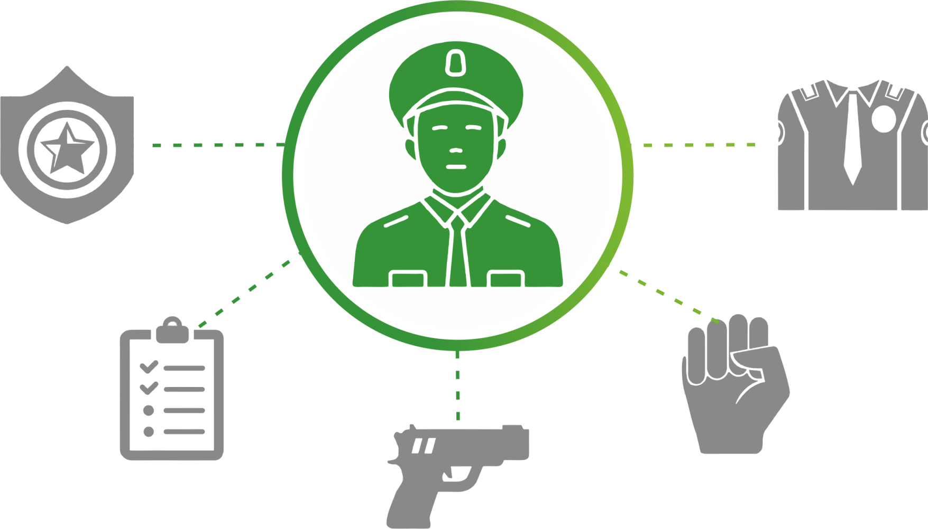
НА ДЕРЖАВНОМУ РІВНІ
Державий інспектор з охорони навколишнього природного середовища
Носить посвідчення та спеціальний жетон
Має форму встановленого зразка
Забезпечує перевірку дотримання природоохоронного законодавства
Є правоохоронцем
Має право володіти зброєю

Slide 9


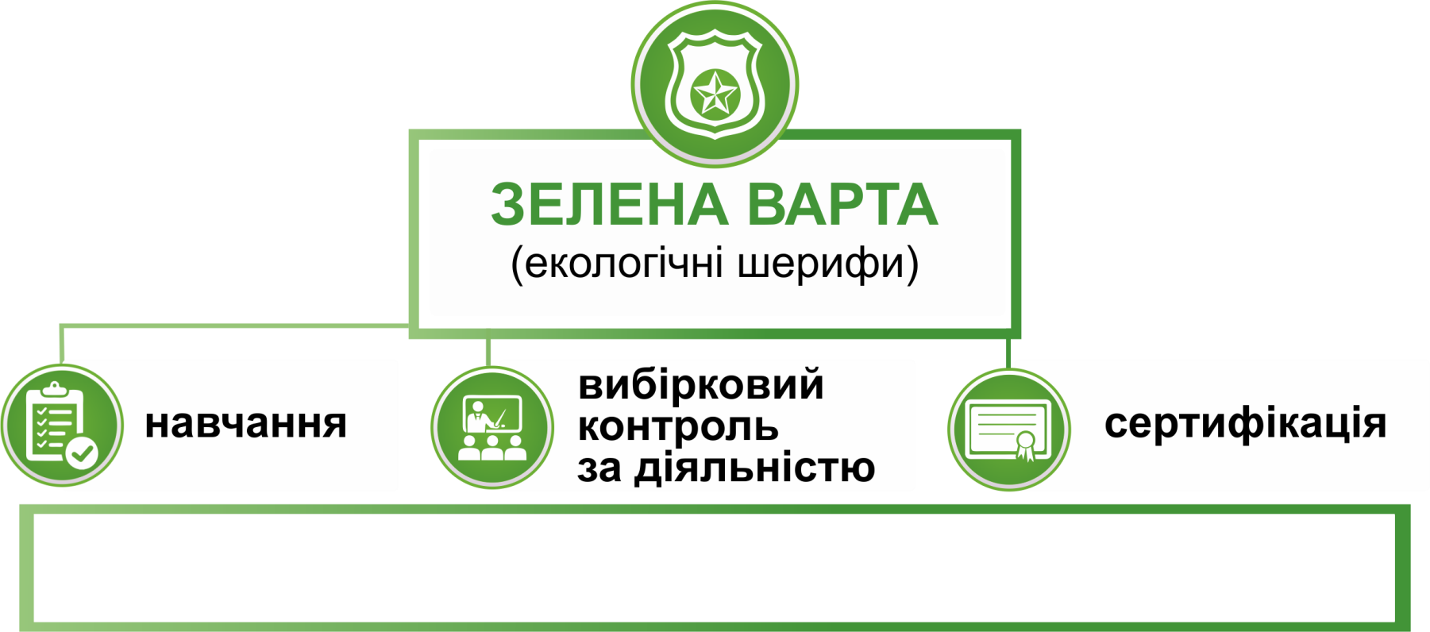
В ОБ’ЄДНАНИХ ТЕРИТОРІАЛЬНИХ ГРОМАДАХ
місцеве самоврядування (ОТГ)
ДЕРЖАВНА СЛУЖБА ОХОРОНИ ДОВКІЛЛЯ

Slide 10
Реформування системи державного нагляду (контролю) у сфері охорони довкілля
Відповідальність за екологічні правопорушення
3

Slide 11
ФУНКЦІЇ ПІСЛЯ РЕФОРМИ
Посилення відповідальності
Підвищення штрафів
Кримінальна відповідальність
Внесення змін до "Кодексу України про адміністративні правопорушення", щодо збільшення розміру штрафів за екологічні правопорушення
ДСОД отримає право:
- мати статус потерпілого та цивільного позивача в кримінальних провадженнях;
- подавати клопотання, звернення, звертатись до слідчого судді, ознайомлюватись з матеріалами справи, тощо;
- брати участь у судовому провадженні, у безпосередній перевірці доказів, підтримати обвинувачення у суді, оскаржувати судові рішення.

Slide 12
ЕТАПИ РЕФОРМИ
1
Створення ДСОД та ліквідація Держекоінспекції
2
Внесення змін до 27 Законів та 4 Кодексів
та затвердження Положення про ДСОД
3
Завершення здійснення заходів з утворення ДСОД
(набір 30% штату та відповідний акт уряду)
Внесення додаткових змін до законів України щодо створення Зеленої варти
(екологічних рейнджерів)
4
5
Централізований моніторинг

Slide 13

ЗЕЛЕНА ВАРТА
ЯК МЕХАНІЗМ ДЕЦЕНТРАЛІЗАЦІЇ
СИСТЕМИ ЕКОЛОГІЧНОГО НАГЛЯДУ

Slide 14







СТРАТЕГІЧНІ ПРИІОРИТЕТИ ДЕРЖАВНОЇ ПОЛІТИКИ ДЕЦЕНТРАЛІЗАЦІЇ
ПОВНОВАЖЕНЬ
РОЗПОДІЛ
ВІДПОВІДАЛЬНОСТІ
БЮДЖЕТІВ
СИСТЕМА ДЕРЖАВНОГО
УПРАВЛІННЯ
СИСТЕМА МІСЦЕВОГО
САМОВРЯДУВАННЯ
Обласні
Районні
Міські
Районні в містах
Сільські та селищні
Об’єднані територіальні громади
(ОТГ)
ЦОВВ
ОДА
РДА

Slide 15





ОСНОВНІ НАПРЯМКИ ДЕРЖАВНОЇ ПОЛІТИКИ ДЕЦЕНТРАЛІЗАЦІЇ
ФІСКАЛЬНА
ОСВІТА
ОХОРОНА ЗДОРОВ’Я
ОХОРОНА ДОВКІЛЛЯ
КУЛЬТУРА

Slide 16

ЗЕЛЕНА ВАРТА
ДЕЛЕГУВАННЯ ЧАСТИНИ
ПОВНОВАЖЕНЬ
ВІДПОВІДАЛЬНОСТІ
БЮДЖЕТУ
В СФЕРІ ОХОРОНИ ДОВКІЛЛЯ
!
ЩО НЕ СТОСУЄТЬСЯ ГОСПОДАРСЬКОЇ ДІЯЛЬНОСТІ

Slide 17



РЕФОРМА-СТРУКТУРА
МОНІТОРИНГ
ДОВКІЛЛЯ
+
ДЕРЖАВНА
ЕКОЛОГІЧНА ІНСПЕКЦІЯ
+
ДУБЛЮВАННЯ
ПОВНОВАЖЕНЬ ЦОВВ
Скорочення підрозділів
Скорочення підрозділів
ДС ОХОРОНИ
ДОВКІЛЛЯ
Скорочення підрозділів
ПІДРОЗДІЛИ ДСОД
1
2
3
4
5
6
7
8
9
10
ВІДСУТНІЙ НАГЛЯД АДМІНРАЙОНУ
ЗЕЛЕНА ВАРТА

Slide 18
ЗЕЛЕНИЙ ВАРТОВИЙ
МІСЦЕВЕ САМОВРЯДУВАННЯ
ДС ОД
Підбирає кандидата на зеленого вартового
з місцевих екологічних активістів
Оплачує навчання та сертифікацію,
форму та винагороду
Контролює діяльність
Формує функціональні обов’язки
Формує умови конкурсного відбору
Здійснює підготовку та перепідготовку зеленого вартового
Видає сертифікат за підсумками підготовки та перепідготовки
Здійснює нагляд за діяльністю
Розробляє і наглядає за правилами зеленої варти

Slide 19


ЩО МОЖЕ КОНТРОЛЮВАТИ?
ЗЕЛЕНИЙ ВАРТОВИЙ
ДЕРЖАВНИЙ ІНСПЕКТОР
Особисте присадибне господарство з дозволу господаря, Або виклик інспектора ДСОД/поліцейського
Місця громадського користування
Землі громади (сіножаті, пасовища, тощо)
Підприємства і установи
Органи місцевого самоврядування, зокрема ОТГ
Діяльність зеленої варти

Slide 20

ФІНАНСУВАННЯ
ЗЕЛЕНА ВАРТА
ІНСПЕКЦІЯ ДСОД
Бюджет місцевого самоврядування
Фонд регіонального розвитку, екологія у відповідності до екологічної програми (стратегії)
Держбюджет
Позабюджетні фонди

Slide 21





ЗЕЛЕНИЙ ВАРТОВИЙ
ІНСПЕКТОР ДС ОД
Представник місцевого
самоврядування
Держслужбовець,
правоохоронець
Може викликати
Має зброю та право
на її застосування
Поліцейського
Інспектора ДСОД
Може скласти
протокол
Може накласти
адмінштраф
Може виступати потерпілою
Стороною в суді

Slide 22
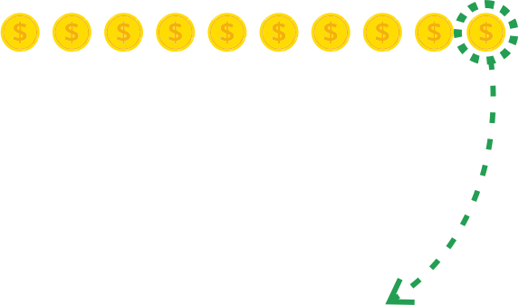


МАЄ ПРАВО
НАКЛАДАТИ
АДМІНШТРАФ
ГРОМАДСЬКИЙ ЕКОІНСПЕКТОР
ПРАЦІВНИК ПРИ МІСЦЕВИХ ОРГАНАХ (ОТГ)

Slide 23

ЗЕЛЕНА ВАРТА
ПОКАРАННЯ:
Усне попередження
Інформування керівництва ОТГ
Адміністративний штраф
Інформування регіонального підрозділу ДС ОД
Виклик поліції

Slide 24

ЗЕЛЕНА ВАРТА
ПРИКЛАДИ ПОРУШЕНЬ:
Браконьєрство на мисливстві та рибальстві
Жорстке поводження із тваринами
Спалювання листя та трави
Порушення правил землекористування
Викидання сміття поза спеціально відведеними місцями
Зрубання ялинок

Slide 25
МІСЦЕ ЗЕЛЕНОЇ ВАРТИ В СИСТЕМІ ОХОРОНИ ДОВКІЛЛЯ
 | Особисте використання довкілля | Господарське використання довкілля
Національний рівень | ДСОД | ДСОД
Регіональний рівень | ДСОД | ДСОД
Місцевий рівень | Зелена варта | ДСОД

Slide 26
ПРАВОВІ ЗАСАДИ
Закон про місцеве самоврядування
Закон про охорону природи

Slide 27
ДЯКУЄМО ЗА УВАГУ!

